Slide 1
Esercizi 15 aprile 2025 (8.1 Atkins)
T cost
pA*= 400 torr
pB*= 150 torr
pTOT= 380 torr
XA?
pTOT=(pA*-pB*)XA+pB*
XA=(pTOT-pB*)/(pA*-pB*)
XA=0.92
YA?
YA=pA/pTOT
pA=XApA*=368 torr
YA=0.968

Slide 2
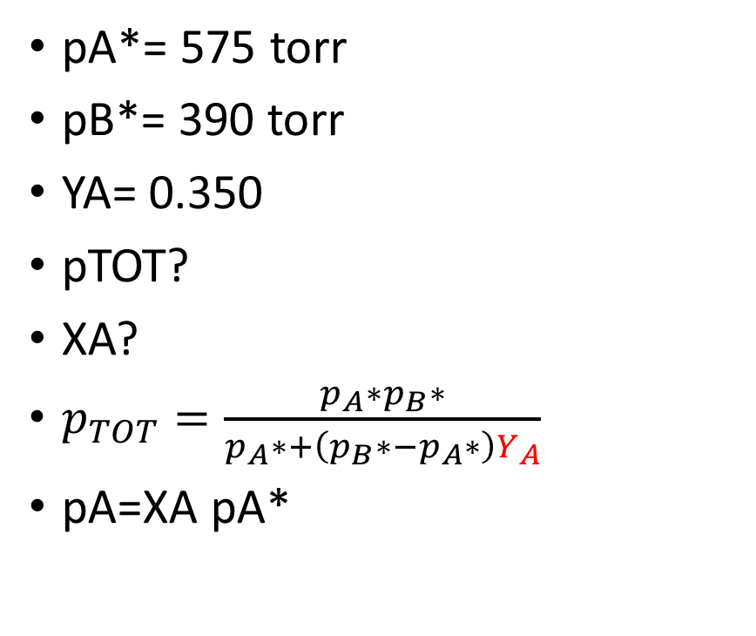
Esercizio 8.2
pA*= 575 torr
pB*= 390 torr
YA= 0.350
pTOT?
XA?
$p_{TOT}=\frac{p_{A}∗p_{B}∗}{p_{A}∗+\left(p_{B}∗−p_{A}∗\right)Y_{A}}$
pA=XA pA*
risposte
pTOT= 440 torr
pA=YA pTOT= 154 torr
XA=0.268

Slide 3
Esercizio 8.3
pTOT= 760 torr
pA*= 957 torr
pB*= 379.5 torr
XA=0.6589
YA?
pA= XA pA*=630.6 torr
YA= pA/pTOT=0.83

Slide 4
Esercizio 8.4
pA*= 172 torr
pB*= 128 torr
ZA= 0.6
pTOT? XA= 0.6
YA?
pTOT=154 torr
YA=pA/pTOT
YA=0.67

Slide 5
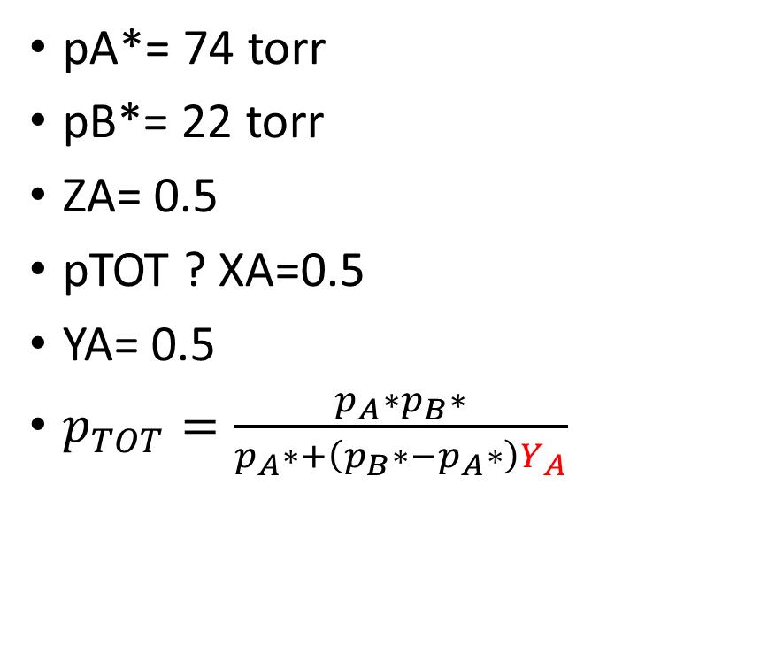
Esercizio 8.5
pA*= 74 torr
pB*= 22 torr
ZA= 0.5
pTOT ? XA=0.5
YA= 0.5
$p_{TOT}=\frac{p_{A}∗p_{B}∗}{p_{A}∗+\left(p_{B}∗−p_{A}∗\right)Y_{A}}$
XA=0.5
pTOT= 48 torr
YA= pA/pTOT= 0.77
YA= 0.5
pTOT=34 torr
XA=(pTOT-pB*)/(pA*-pB*)
XA=0.23

